Slide 1
明清中国社会
赋役制度

Slide 2
明代的里甲
洪武十四年后推行全国的赋役黄册与里甲制
“洪武十四年诏天下府州县编赋役黄册，以一百十户为一里，推丁粮多者十户为长，余百户为十甲，甲凡十人。岁役里长一人，甲首一人，董一里一甲之事。先后以丁粮多寡为序，凡十年一周，曰排年。在城曰坊，近城曰厢，乡都曰里。”《明史》卷七七《食货一·户口 田制》

Slide 3
里甲制的设计
110户为“里”。
丁粮多者10人为里长，十年一轮。
余100户分为10甲，十年一轮。
里甲与都、图之关系
乡、都、图
里＝图
里甲编制中“不出本都”的原则

Slide 4
以户为赋役征派单位
以人丁事产划分户等
“画地为牢”

Slide 5
关于田赋的几个基本概念
夏税秋粮/上忙下忙（两忙）
明代的赋税征收，基本上沿袭唐代以来的两税法，分为夏税和秋粮。明代规定，夏税不过八月，以小麦为主，秋粮不过二月，以米为主。
本色、折色
用米麦交纳称为本色，用银、钞、钱、绢及其它物产折纳税粮代输的称为折色。
谷物、白银的计量单位
石、斛、斗、升、合、勺、抄、撮、圭、粒、粟
两、钱、分、厘、毫、丝、忽、微、纤、秒、尘

Slide 6
税与租
赋/税：地主交国家
租：佃户交地主
税从租出

Slide 7
明清财政体制与收支结构
行政体制
州县是地方财政的基层组织，主要负责征收田赋。
布政使司是一省的财政大员。总督、巡抚亦过问财政收支、出纳之事。
户部是中央主管全国财政事务的执行机关。

Slide 8
正额税收的主要来源
州县征收的地丁钱粮
盐税
关税
捐纳
正额税收的分配
存留→地方
起运→户部
协款→邻省

Slide 9
明末的正额岁入结构
地丁银 3195万两
盐课 200万两
关税、商税 56万两
杂税 322万两

Slide 10
清代的正额财政规模
年份 | 岁入（单位：万两） | 岁出（单位：万两）
顺治九年（1652） | 2438 | 1800
康熙二十一年（1682） | 3110 | ——
雍正三年（1725） | 3585 | ——
乾隆三十一年（1766） | 4547 | 3460
乾隆五十六年（1791） | 4359 | 3177
嘉庆十七年（1812） | 4013 | 3534
道光十八年（1838） | 4127 | 3621
道光二十年（1840） | 3904 | 3581
道光二十四年（1844） | 4016 | 3865

Slide 11
乾隆三十一年（1766）岁出结构
项目 |  | 项目
满汉兵饷 | 1700+ | 织造银 | 14
王公百官俸 | 90+ | 宝泉宝源局工料银 | 10
外藩王公俸 | 12 | 京师各衙门胥役工食 | 8
文职养廉 | 347 | 京师官牧刍秣银 | 8
武职养廉 | 90 | 东河南河岁修 | 380+
京官各衙门公费饭食 | 14 | 各省留支 | 600+
内务府工部等祭祀宾客 | 56 | 更换漕船 | 120
采办颜料木铜布银 | 12 | 合计 | 约3460

Slide 12
薄赋还是重赋？
黄仁宇：明朝的征税水平过低（《十六世纪明代的中国之财政与税收》）
王业键：清末大多数地区的田赋占他土地产值的2%－4%，上海、苏州占8%到10%。（《清代田赋刍论（1750-1911）》

Slide 13
陈支平：《中国社会经济史学理论的重新思考》，《中国社会经济史研究》1998年第1期。
“直至明清时期，政府对于田赋的征收，基本上控制在‘十一而税’的范围内。从秦汉到明清，田赋的加税是相当困难的，即使是因战争灾害等原因而进行临时性的加税，也会受到社会的强烈谴责。明代后期有所谓的‘三饷’加派，可以算是封建社会晚期最臭名昭著的田赋加收了。但心平气和的分析，三饷所加，不过每亩‘九厘’银，按明末的粮价折算，尚不足十斤稻谷，这在明末的亩产量中所占的比例，微乎其微。但是无论是明人、清人、或是今人，好像都认为明代的灭亡，三饷加派是一个重要原因。”

Slide 14
为何民间苦于重赋，朝廷困于逋欠？

Slide 15
一 财政体系的结构问题
不完全财政
“这种经制所限定的财政支出范围和额度，并未完全为中央和地方各项事务的经常性用度提供充足的财力保证。事实上，中央和地方许多行政事务的经常性开支都被排除在经制所规定的支出范围之外。这些未列入财政支出的部分在实际开支中，只能谋求财政外的其他途径来解决。这种不能因事设费在制度上即存在支出缺口的财政，我们称之为不完全财政。”（何平：《清代赋税政策研究，1644-1840年》，中国社会科学出版社，1998年）

Slide 16
以漕养漕
漕粮大致每年400万石左右。这一数额自成化八年（1472）确定后，一直延续至清代。
征收漕粮限于8个省份，即山东、河南、江苏、浙江、安徽、江西、湖北、湖南，其中以浙江、江苏两省征收最多。
漕粮大部分运到京城仓库，称正兑米，少部分运到通州仓，称改兑米。
漕粮解运、漕丁水脚、包装搬运等一切费用，都包含在漕费当中。

Slide 17
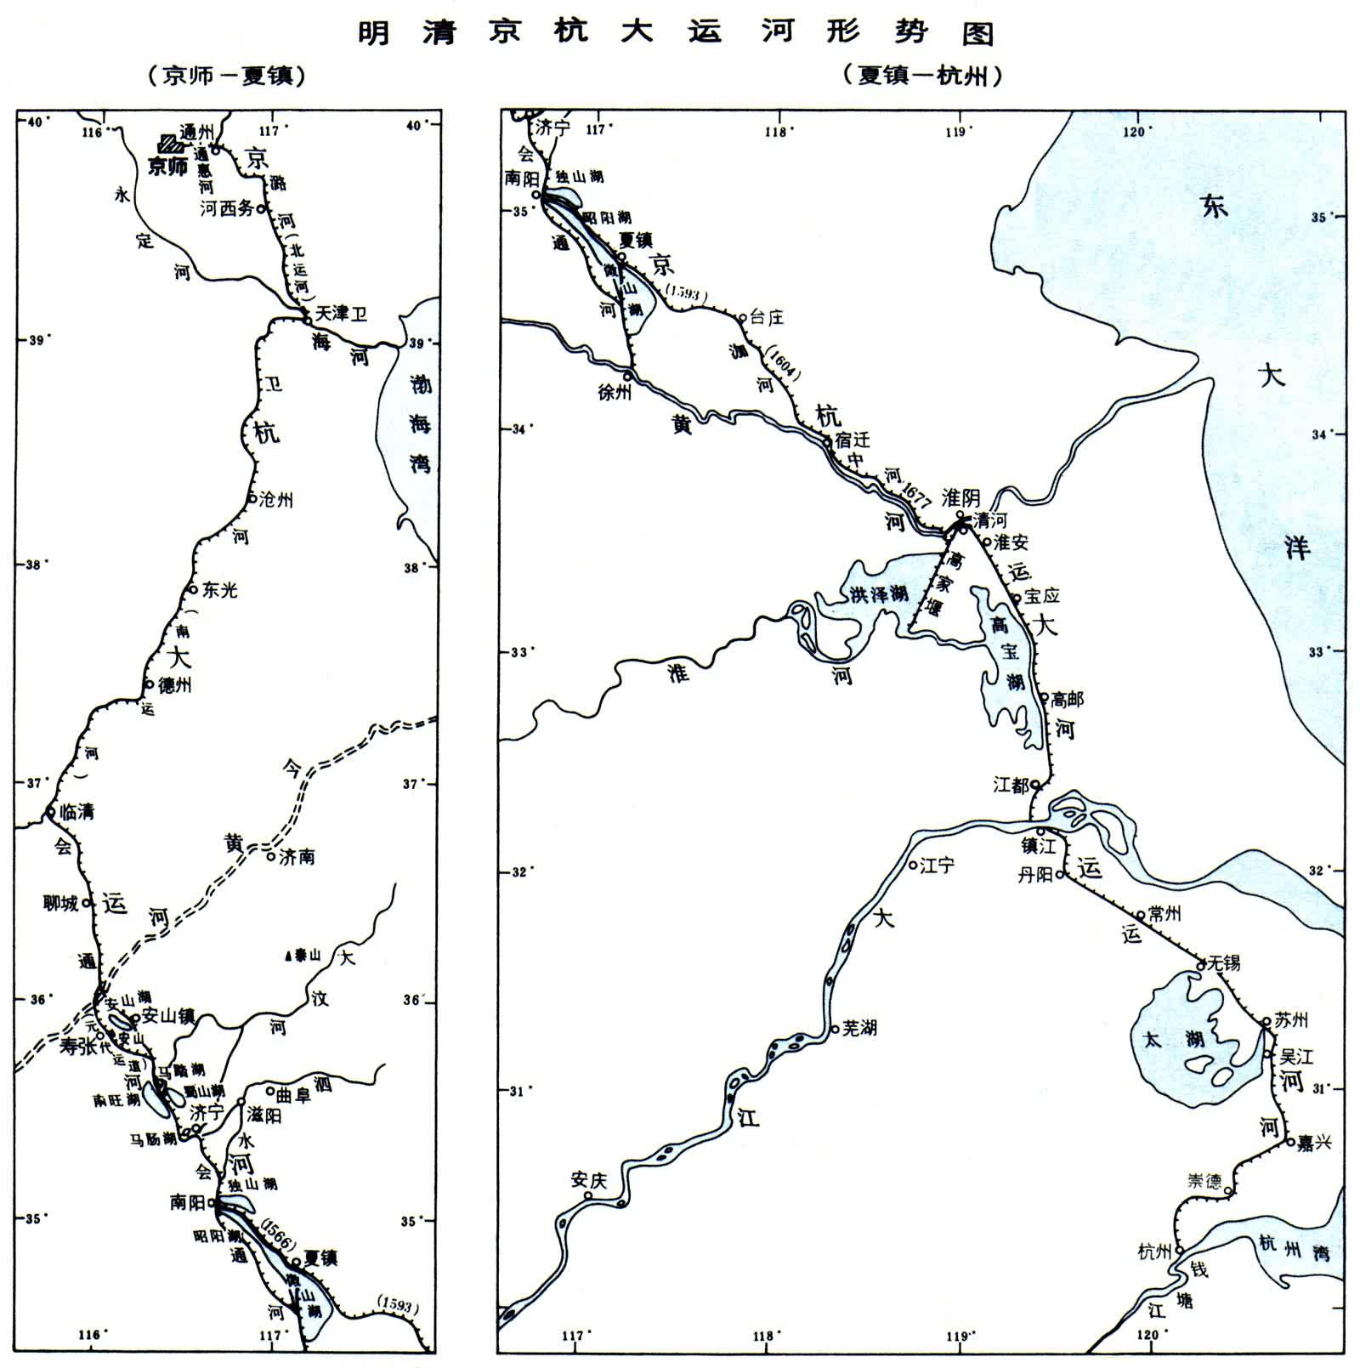

Slide 18
各地的苛捐杂派在很大程度上源于不完全财政的制度设计
贪污行贿
额外苛索
资源攫取
火耗陋规
宋代以后出现的“职役”“差役”“差徭”等徭役，具有明显的地方财政特点。徭役与附加税一样，也是地方政府解决正额财政经费短缺的手段。

Slide 19
原额主义
岩井茂树：《中国近代财政史研究》
清代正额财税的征收、起解，完全依据明代万历年间编制的《赋役全书》，“钱粮俱照万历年间则例”。
中央集权之下的分散管理
黄仁宇
岩井茂树

Slide 20
包世臣：《复桂苏州第二书》（桂超万，苏州知府；道光二十六年）
粮户无论大小，皆收六五，折三五
收米以敷兑为度，折色以每石二两四钱为度
今年糙粳，大都不能过八钱，粮户以实米一石，完漕六斗五升，作银八钱；折三斗五升，作银八钱四分
是完漕一石，共计银一两六钱四分，照市价值钱三千二百八十文
以一斗五六之额约之，才及五百文
加两忙三百余文，是每亩两税所出，仅八百余文
以民间额租，每亩一石，实收八成计之，田间所出，尚可剩五分之二

Slide 21
二、赋税征收中的弊端
（1）科则复杂
官田、民田
官田与民田的性质不同，所以交纳税粮的等则也不一样。大体上民田亩税三升到五升，官田或五升三合，或八升五合，也有一斗二升的。
而苏、松、嘉、湖一带的官田，因以私租额科派，每亩竟税一石至二石以上。

Slide 22
官田科则普遍多于民田。嘉靖初年，苏州府嘉定县的官田有一千三百余则；松江府有近千则；湖州府官、民田合计四千四百余则。
则例越多，弊端越多。
官田私卖，以官作民、以民作官，各取所需

Slide 23
（2）依赖中介
粮里
歇家
大户

Slide 24
A 里长、粮长、圩长、坊长……
里甲正役：催办钱粮、勾摄公事（《大明律》）
催办钱粮：见年里长（或粮长）管理甲首户（或纳户），征收夏税秋粮，并搬运到指定的仓库缴纳。搬运税粮的相关费用通过向纳户加收三成附加税来支付。

Slide 25
“规定里长的核心职能在于‘催办钱粮、勾摄公事’，这等于说里甲组织与执掌‘钱谷、刑名’的州县衙门一样，只不过里甲组织是在比州县衙门更小的范围和权限下来完成‘钱谷、刑名’二事的。……换言之，里甲组织其实就是在州县官府的指挥之下为完成其辅助性职能而构想的州县官府的缩小版。”（岩井茂树：《中国近代财政史研究》，北京：社会科学文献出版社，2011年。第252页。）

Slide 26
粮长的形象
吴兴诸大家缙绅，强半起于粮长。其子孙至今繁荣，吾邑如吾族、如朱、如孙、如李，皆当粮长起家。昔之富翁，挺身于户役中，千磨百炼，出来成一大家。今之富翁，皆巧为规避闪躲，体面气魄，较前十不及一。五十年前，尚有财主如吴十万、臧恭三，皆以布衣，代长兴独发一年兑粮。今士大夫中有其人乎？输纳粮米，皆以扇飚糠皮充之，或私自折干，殊可姗笑。
丁元荐（1563-1628）：《西山日记》。

Slide 27
府县若要钱粮起总，第一须禁粮里侵收，苟能搜访侵收之人，籍没其家产，从重问遣，则钱粮逐年起总矣。盖各里派征钱粮，譬如本户该征白银十两，但纳串二三两与粮里，收去银三四两，则粮里绝不敢至其家催办矣。其间刁猾之徒，又皆观望，以此挟持粮里，粮里复不敢至其家催办，则钱粮何日得清？此皆朝廷血脉，百姓脂膏，今但资此辈渔猎，或累年侵收，买田造房，家至殷富而逋负日积，每岁以数万计。其有告首在官者，但发老人查勘，夤缘买免，复不深究，则何所畏而不侵收乎？故今闾阎无赖之徒，有用银二三十两买充公务粮长者，上亏国课，下残民命，此天地间一大蠧也。不知官府何爱于此辈哉。
何良俊（1506-1573）：《四友斋丛说》卷13《史九》

Slide 28
B 保歇
所谓“保歇”，即“保户歇家”。其在政府方面被称为“保户”，在民间方面则被称为“歇家”。
在明代及清初，保歇制度存在于各个领域，各级仓场、船政、盐场、税关、法司及省、府、县等各级衙门皆设有“保歇”，形成了一个十分庞大的保歇制度体系。
从“保歇”与“歇家”延伸出来的名称还包括“歇保”、“保家”、“保户”、“保识”、“里歇”、“安保”、“主户”等等。

Slide 29
县域歇家皆为城居之民，基本上世代相传。
歇家是县衙与乡民之间的中介机构，是政府为了追征赋役和词讼审理的方便而设置的一种制度。
保歇的设置原则多是以里为单位。但实际操作中，有一歇家担当数里之保户的情形存在。有些歇家甚至自当粮里。
有的地方采取了以甲为单位设置歇家。
在江苏、浙江一些地方，因粮长以区为单位征收漕粮和白粮，其歇家则以区为单位设置。

Slide 30
追征赋役
许多史料谈到了歇家催征赋役的职责。如天启《衢州府志》载：“未完者，命见年催之；不到，则命歇家催之；又不到，则始差人严拘”（天启《衢州县志》卷十六《政事志·征收》，中国方志丛书本，第602号，第1713-1714页）
崇祯《嘉兴县志》载：“倘顽户负欠不完……但许着歇家催完，不许（皂吏）下乡骚扰。”（卷十《食货志·赋役》）

Slide 31
拘禁里长或纳户
因为歇家负有追征职责，所以他们有权对挂欠赋役的里长或纳户进行刑比。这种情形到了吴楚便是“私牢在保家”。私牢在保家，不仅仅是关押， “非得银遂意，苦拷极虐”。（佘自强：《治谱》卷四《上司原告讨保差人》，《官箴书集成》第2册，第119页。）

Slide 32
歇家的形象
张时彻（1500-1577）言：“近来里长正身俱不出官，雇觅歇家包当”。他还指出：“江西歇家之害甲于诸省……或兜收粮里钱粮，肆为侵欺，包揽里甲夫马，不行走递，甚至挟制吏书，把持官府，虎踞狼贪”。

Slide 33
“为严禁保歇，永除积弊以苏民困事。照得浙省赋役殷繁，民力凋敝……访闻（浙省）各属向有保歇一项，最为民害，分定都图，专卖顶首，积蠹相承，竟同世业。民间事涉公廷，不论钱粮词讼，认定居停，奉为蓍蔡……合示严禁。为此示仰合属官吏、粮里人等知悉，自示之后，一应保户歇家尽行革除”。（李之芳〔1622-1694〕：《李文襄公别录》卷五《示禁保歇》，《续修四库全书》第493册，上海古籍出版社，2002年，第543页）

Slide 34
C 大户
宗族
大地主/身份地主
大户包揽

Slide 35
官方应对：自封投柜：分设钱粮柜，令纳税者将应缴钱粮注明姓名及田赋银数，自己封好投入柜内，并收取收据。、官征官解
《总督于成龙禁革里排碑》（康熙二十三年）
里役之设，原属明季陋规。设立里长，编为十甲，而一甲之中立排年一人，轮流充当催办，似乎任轻役小，而奸豪恃顽抗纳，每累赔垫。于是经承有费，差役有费，科派杂项有费，以及站柜修仓解饷兑漕，种种有费。大斗入官胥之槖，而小民倾家败产，甚且流离死徙矣。更有劣衿蠧棍包揽代充，议贴银一二百两不等，此辈竟尔中饱，且包纳钱粮，多勒耗费，不肖官吏倚为腹心，指一派十，通同分肥，故乡愚视里役为畏途，而衿蠧以里役为生涯也。

Slide 36
夫充当里长之累，不过一里一人，尤系一家哭，而衿蠧包当，鱼肉花户，则系一路枯矣。年深岁久，长此安穷。前已通行禁革，并颁限串之法。令花户自封投柜，完即给串归农。如有抗欠，始行摘比。一应钱粮并漕凤米豆，悉令官征官解，永禁里排催交领解之弊。但此法利于民而不利于贪墨之官吏，利于急公之良民而不利于包揽之棍蠧。再行严示，刻石立碑，永永禁止。此后如有仍踵陋习者，本官即行严参，胥役立拿处死。

Slide 37
3）特权与优免
投献：将田产托在缙绅名下以减轻赋役
诡寄 ：将自己的田地伪报在他人名下，借以逃避赋役的一种方法。
滥免
官方应对：均粮、条编

Slide 38
4）民间作弊
寄庄：地主在本籍以外置备土地，设庄收租，谓之寄庄/花分/花洒/插花地：指两个区之间没有明确归属的区域。两个或两个以上单位因地界互相穿插或分割而形成的零星分布的土地
多重地权
过割延迟

Slide 39
福建地区的一田三主
“大凡天下土田，民得租而输赋税于官者，为租主；富民不耕作，而贫无业者代之耕，岁输租于产主，而收其余以自赡给，为佃户，所在皆然，不独漳一郡尔矣。惟是漳民受田者，往往惮输赋税，而潜割本户米，配租若干石，以贱售之……于是得田者坐食租税，于粮差概无所与，曰小税主。其得租者，但有租无田，曰大租主。民间仿效，成习久之，租与税遂分为二，而佃户又以粪土银私授其间，而一田三主之名起焉。”（崇祯《漳州府志》卷八《赋役上》）

Slide 40
大租与白兑
“大租之家，于粮差不自办纳，岁所得租，留强半以自赡，以其余租带米，兑与积惯揽纳户”。 （崇祯《漳州府志》卷八《赋役上》）

Slide 41
土地买卖中的“推割延迟”与“找价”惯例
十年大造
典卖到绝卖/一卖三找
其它原因
“盖漳州根租之始，良家卖业，本民不议开割过户，将田仍留伊户行粮，而索业主田根之丰以充粮费，故不论丰歉，岁必取盈。甚有业主颗粒无收，而租主收实数倍于粮。”（康熙《平和县志》卷九《人物·张濂》）

Slide 42
官方应对之一：取消多重地权
——地主收回田面权
——大小租主分割土地
——大小租主分配税粮（从田问赋，就佃催征）

Slide 43
官方应对之二：版图顺庄，图甲制/粮户归宗
清代版图顺庄法的实施
版图清田、顺庄催赋
以田从人，先顺村庄，后编里保。将本人所有各都田产，尽收归一户，即在所住本都立户完粮。
顺庄编里，开造的名，如一人有数甲、数都之田分，立数户名者，并为一户。或原一户而实系数人之产，即分立的户花名。若田亩未卖而移住他所者，于收粮时举报改正。田坐彼县而人居此县者，就本籍名色别立限单催输。

Slide 44
官方应对之三：严禁找价；随时过割，粮随田走

Slide 45
明清赋役改革
并税式改革的困境
秦晖：“黄宗羲定律”
历史上的税费改革不止一次，但每次税费改革后，由于当时社会政治环境的局限性，农民负担在下降一段时间后又涨到一个比改革前更高的水平。明清思想家黄宗羲称之为“积累莫返之害”。

Slide 46
有明两税，丁口而外，有力差，有银差，盖十年而一值。嘉靖末行一条鞭法，通府州县十岁中夏税秋粮、存留起运之额，均徭、里甲、土贡、雇募加银之例，一条总征之，使一年而出者分为十年，及至所值之年一如余年，是银力二差又并入于两税也。未几而里甲之值年者杂役仍复纷然，又安之谓：条编，两税也，杂役，值年之差也。岂知其为重出之差乎？使银差、力差之名不去，何至是耶？故条鞭之利于一时者少，而害于后世者大矣。万历间，旧饷五百万，其末年加新饷九百万，崇祯间又增练饷七百三十万。倪元璐为户部，合三饷为一，是新饷、练饷又并入于两税也。至今日以为两税固然，岂知其所以亡天下者之在斯乎？（黄宗羲：《明夷待访录·田制三》

Slide 47
均平负担、简化操作的努力
（1）平米法
宣德六年前后
主持者：应天巡抚周忱（1381-1453），1430-1452年任职江南
平米法又称均田加耗法
重则官田科以轻则耗米，轻则民田科以重则耗米
折征：金花银、白银、粗细棉布、白粳粮、米谷等
正米＋耗米＝平米
平米剩余为“余米”，纳入济农仓，补贴下年

Slide 48
常年会计，奉户部开坐税粮马草起存各衙门本折色数目到府，派属征运。原未立有法程，故轻可那重，重可那轻，奸弊百出，莫能查考。本府钱粮，有白细粳糯米，次等白糯米，有糙粳米，有金花，有白银，有官布。田地斗则有七斗、六斗以下，有五斗、四斗以下，有三斗、二斗、一斗以下。前周文襄公立法，七斗至四斗则纳金花、官布轻赍折色；二斗、一斗则纳白银、糙米重等本色。因田则轻重而为损益，法非不善也。但法久弊生，官司以情奉金花，奸富以利买金花，书算以官田作民田，轻则改重则，巧于飞诡，非一人一日所能查理。贫寒小民，吞声忍重则，纳本色，虽欲告理而难于悉达者，势则然也。（万历《武进县志》卷三《钱谷一·额赋》）

Slide 49
嘉靖十五年会计。本县正粮，每石加耗米五斗二升五合六勺八撮。
金花银，每两连加火耗解扣银一分三厘，准米四石（银米比价1:4）
白银，每两准米二石一斗（银米比价1:2.1）
三梭布，每匹价抗共银六钱八分，准米一石四斗二升八合（布银比价1:0.68；银米比价1:2.1）
阔白棉布，每匹价抗银共银二钱八分，准米五斗八升八合，并于白粮内征收。（布银比价1:0.28；银米比价1:2.1）
（万历《上海县志》卷三《赋役志上·田粮》）

Slide 50
（2）征一法
嘉靖十六年（1537）前后
倡议者：内阁大臣顾鼎臣
主持者：应天巡抚欧阳铎
推动者：苏州知府王仪、常州知府应槚、松江知府黄润等
改革方案
征一：税粮征收的种类和数量统一
均粮：官田、民田税粮一元化

Slide 51
征一实施步骤：
原额稽始（清查土地）
事故除虚（删除虚地）
分项别异（确定田地山荡等类型的土地面积，及正粮、加耗额）
归总正实（确定平米额及本色米、折色银征收额）
征一定则（确定每石税粮中本色米、折色银征收额）

Slide 52
议将金花等银裒益扣算，每银一两，均准平米二石。
奉例清核，吴县今实征平米十五万六千四百二十三石……，该本色米八万二千九百四石……，折色银三万六千七百五十九两……。（崇祯《吴县志》卷七《田赋》）
156423－82904＝73519（各类则色以米统一计算）
73519x0.5＝36759.5（折色银两）
82904/156423=0.5299（本色征收比例/每石税粮本色额）
（1-0.53）x0.5＝0.235（每石税粮折色额）
每平米一石，派征本色米五斗三升，折色银二钱三分五厘。

Slide 53
均粮实施步骤：
正粮总额/田亩总额
按原税则分别摊耗
苏州府吴县：每亩税则均为三斗四升四合
每平米一石，派征本色米五斗三升，折色银二钱三分五厘
本色米一斗八升二合（0.344x0.53＝0.182）
折色银八分八毫（0.344x0.235＝0.0808）

